Slide 1

Dossier de synthèse
Titre Professionnel Développeur Web et Web Mobile
Projet : Chez Marie – 2023 – Elan Formation
Schaffhauser Alexandre

Slide 2
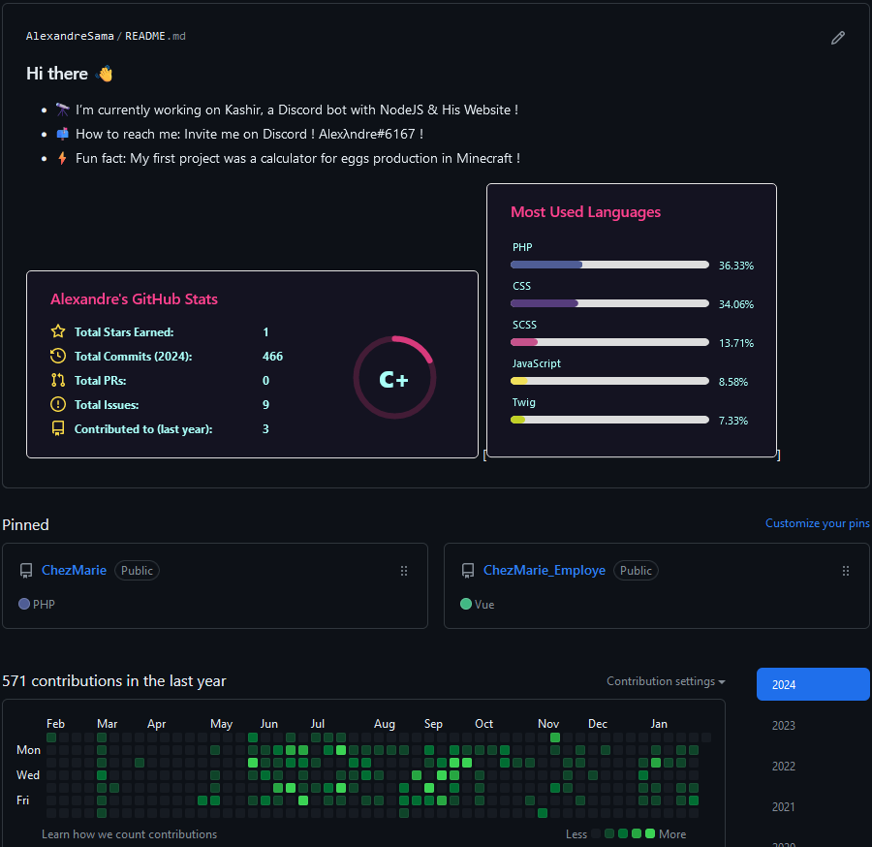
Introduction
- Présentation
- Contexte
- Objectifs
- Public cible
- Modèle Click and Collect

Slide 3
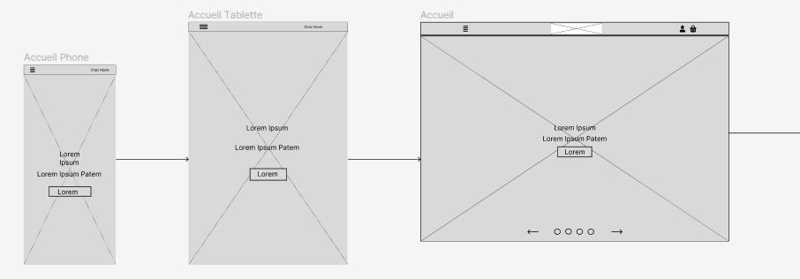
Figma
- Outil
- UX/UI
- Règle
- Wireframe
- Responsive

Slide 4



Framework Front-end
- Symfony
- Webpack
- Bootstrap
- Twig

Slide 5
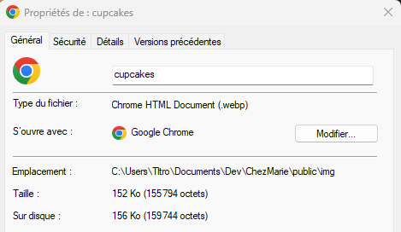
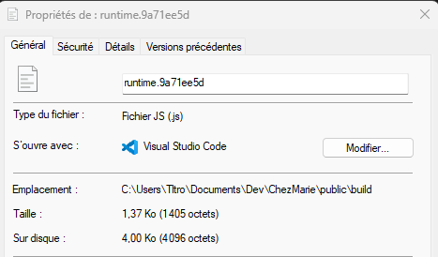
Accessibilité et Performance
- Balises
- Contraste
- Images
- Minification
- Mise en cache

Slide 6
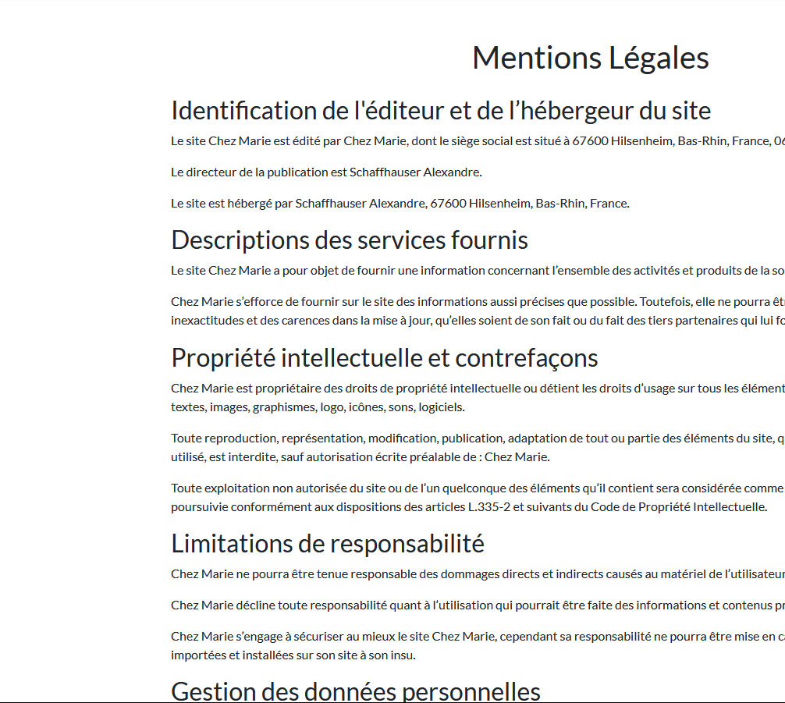
Mentions Légales
- CGV
- CGU

Slide 7
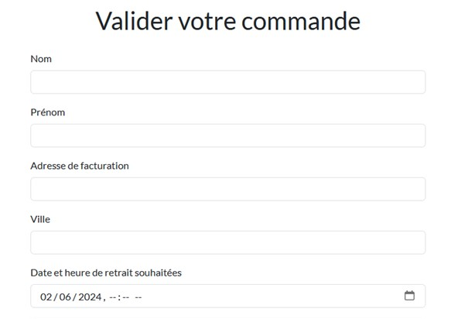
Création d’une commande
- Formulaire
- Heure de ramassage

Slide 8
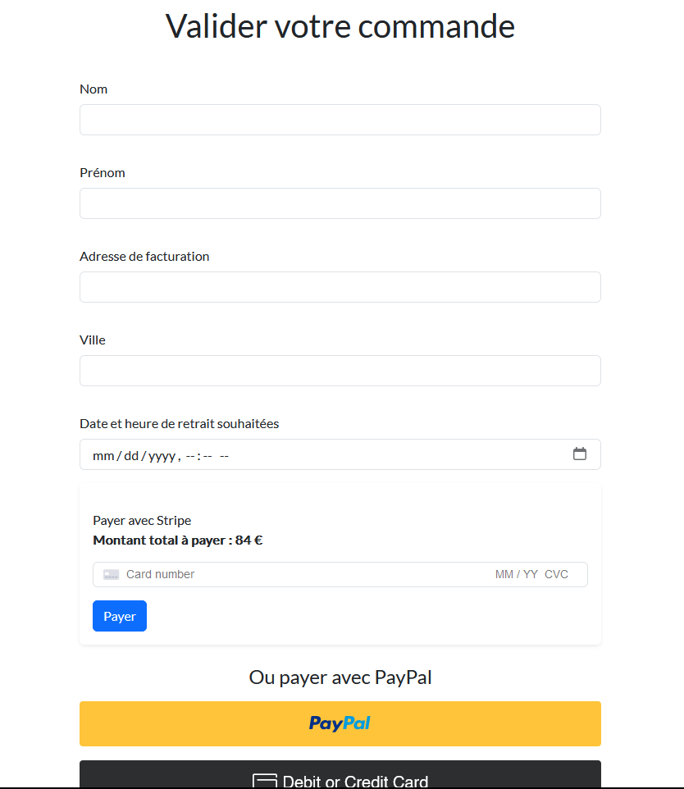
Intégration du système de payement
- Stripe / Paypal
- Sécurité

Slide 9
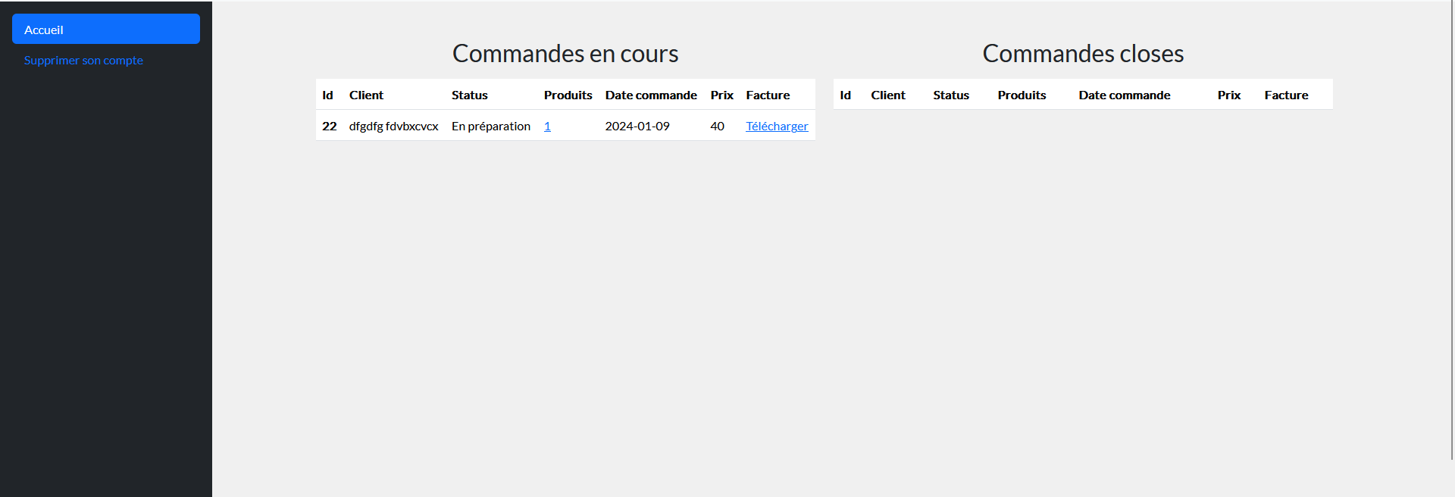
Suivi de commande
- Temps réel
- Interface clair et visible

Slide 10
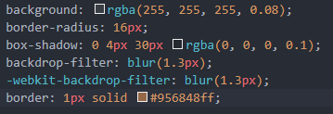
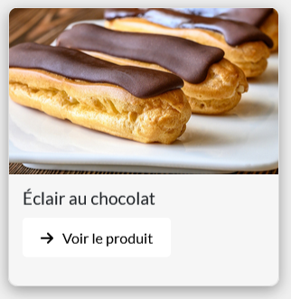
Glassmorphism
- Qu’est-ce que c’est ?
- Ou voir ?

Slide 11


RGPD (Règlement Général de Protection des Données)
- Qu’est-ce que c’est ?
- Aspects
- Implémentation

Slide 12
SEO (Search Method Engine)
- Qu’est-ce que c’est ?
- Méthodes et Pratiques

Slide 13
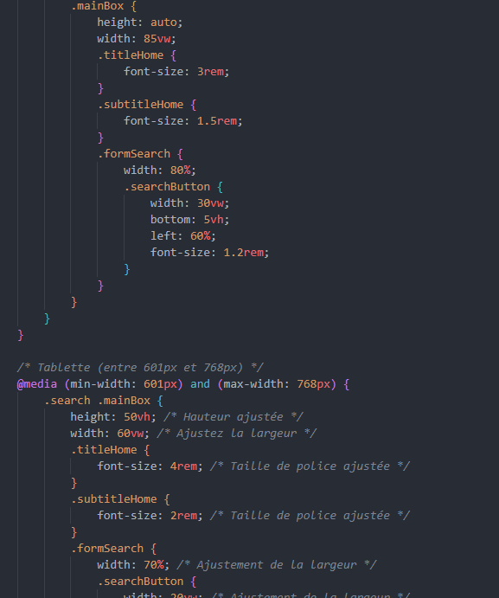
Responsive Design
- Qu’est-ce que c’est ?
- Medias Queries
- Importance

Slide 14
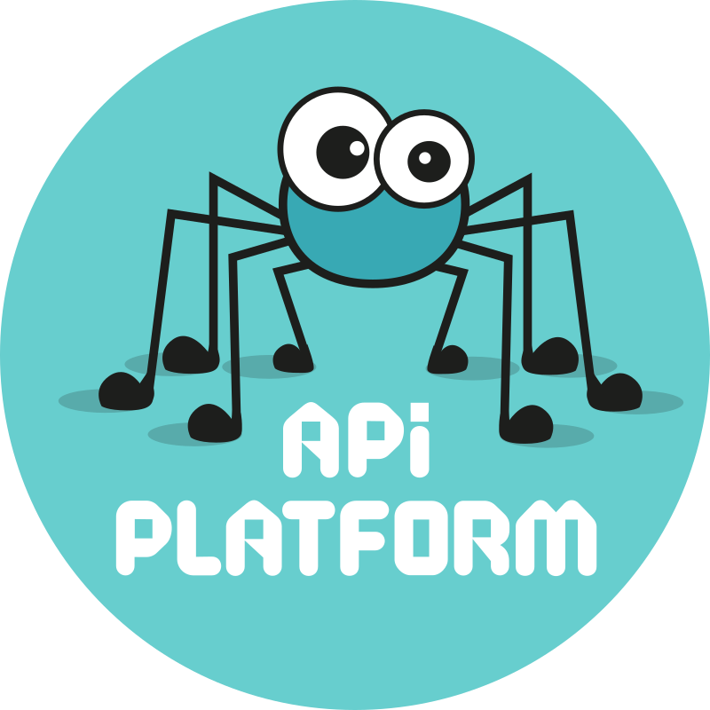
Framework Back-end
- Symfony
- API Platform

Slide 15
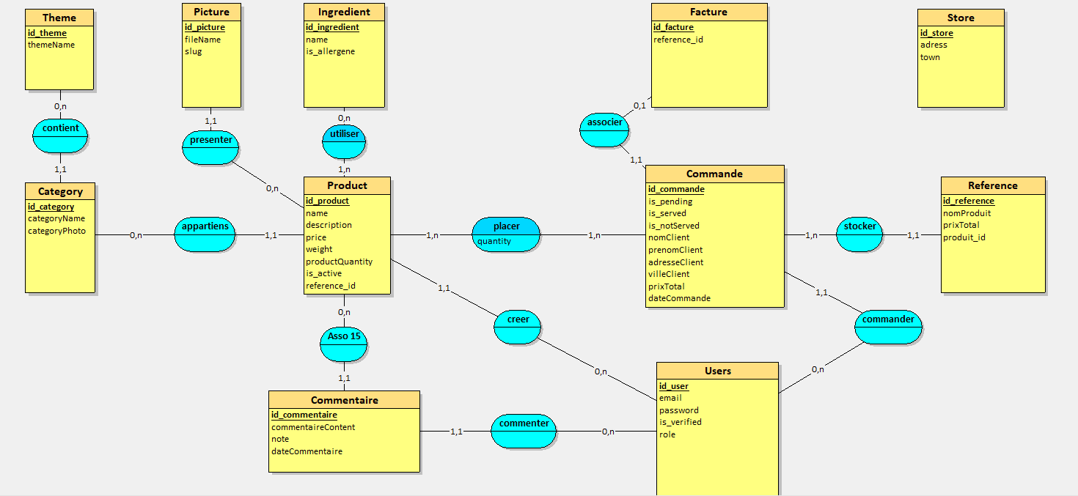
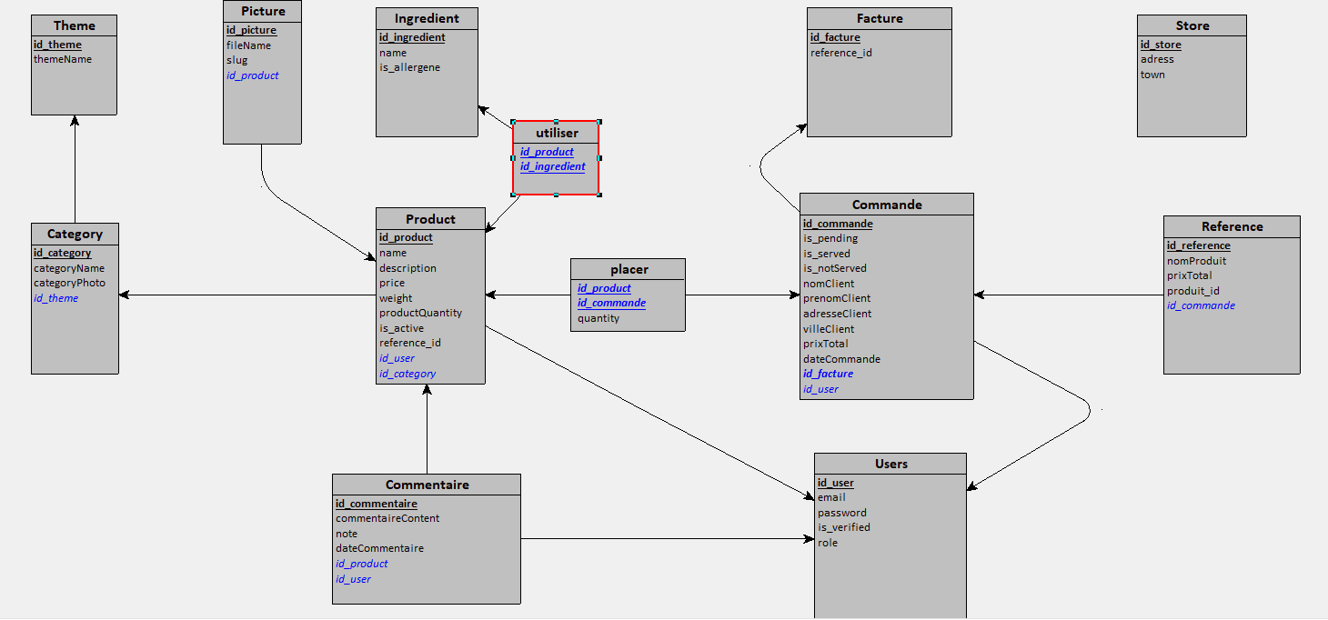
MCD et MLD
- Qu’est-ce qu’un MCD ?
- Conception
- Relations
- Qu’est-ce qu’un MLD ?
- Clés et Index

Slide 16
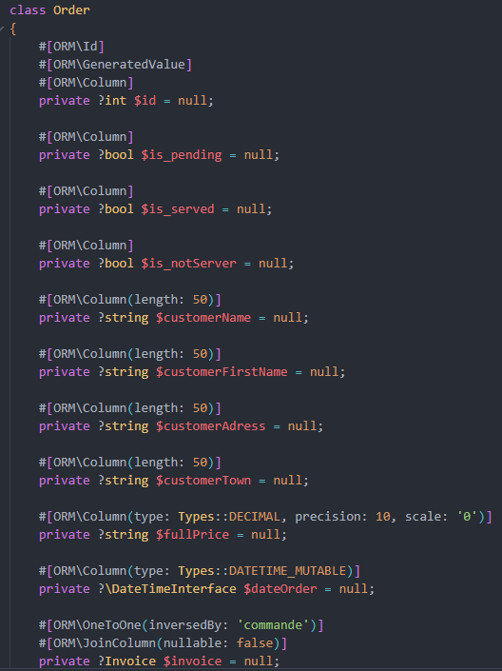
Doctrine
- Qu’est-ce que Doctrine ?
- Composant Entity

Slide 17


Failles de sécurité
- Qu’est-ce que l’OWASP et la CNIL ?
- Types d’attaques possible sur mon projet
- Les différentes façon de s’en protéger

Slide 18
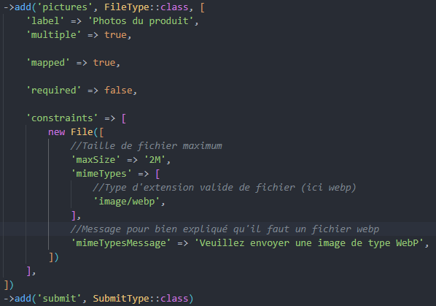
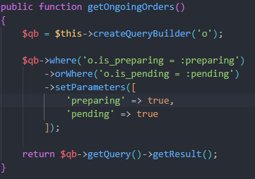
- Faille Upload
- Injection SQL

Slide 19

- Attaque CSRF
- Bruteforce

Slide 20
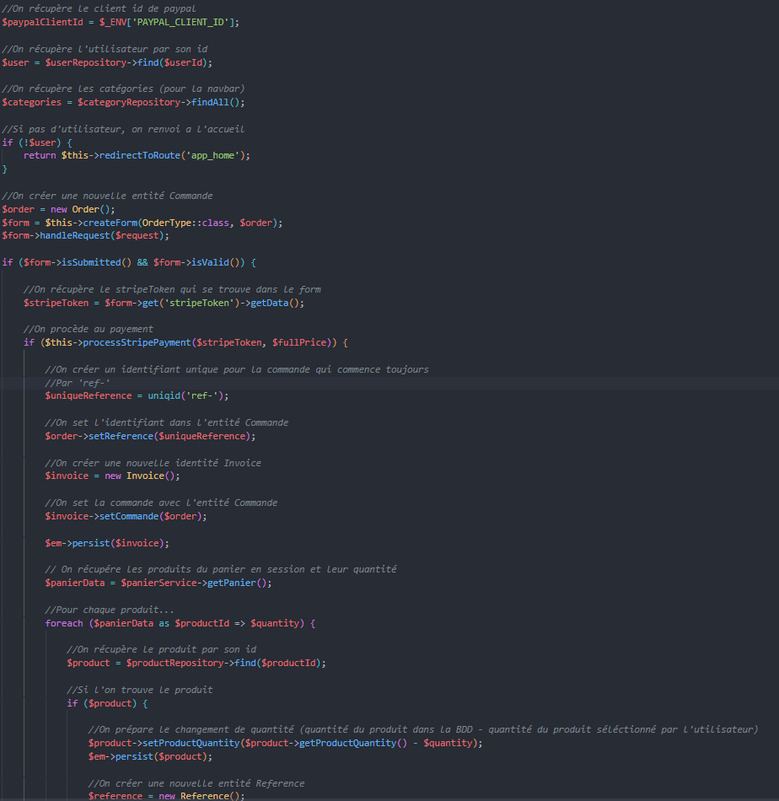
Création d’une commande
- Etapes de création d’une commande (Partie 1)

Slide 21
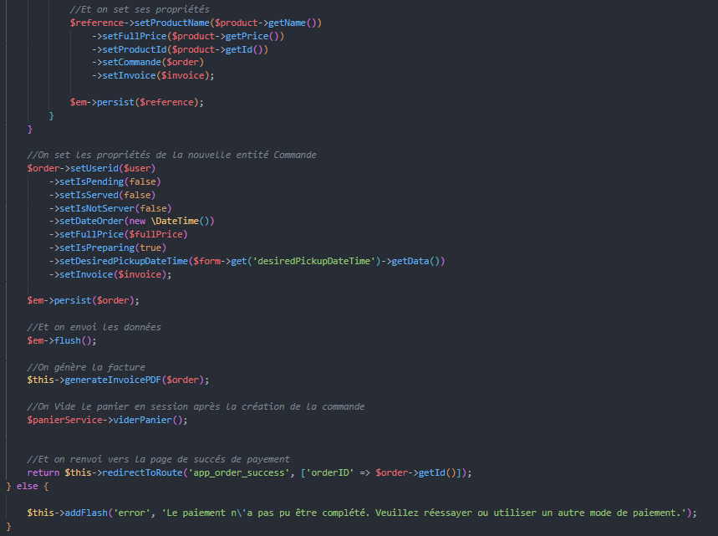
- Etapes de création d’une commande (Partie 2)

Slide 22
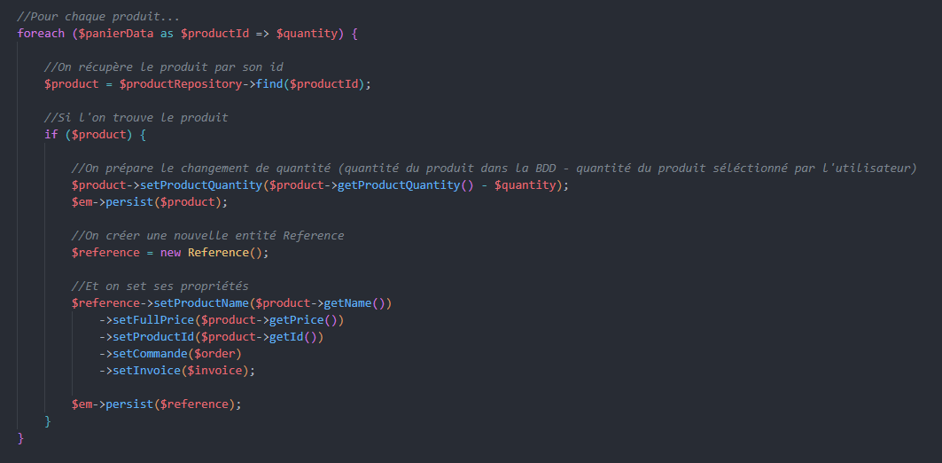
- Référence pour un produit supprimé

Slide 23
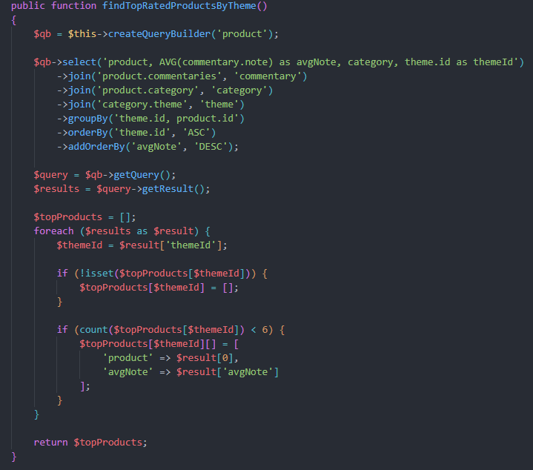
Mise en avant de produits
- Utilisation d’une requête personnalisée

Slide 24
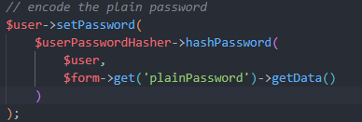
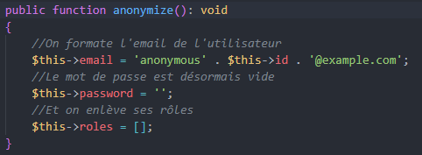
Protection des données
- Hash
- SSL
- Regex
- CSRF
- Requêtes préparées
- Anonymisation

Slide 25
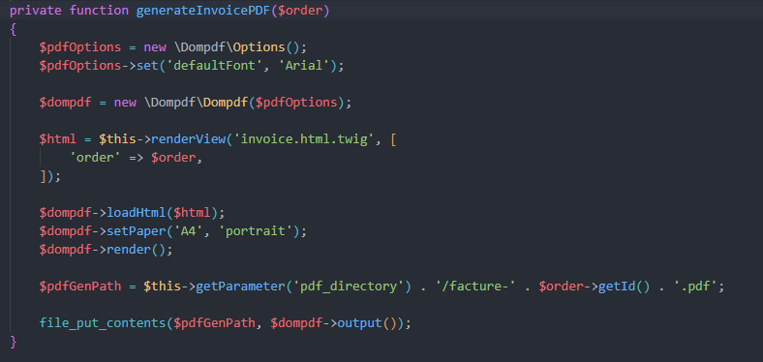
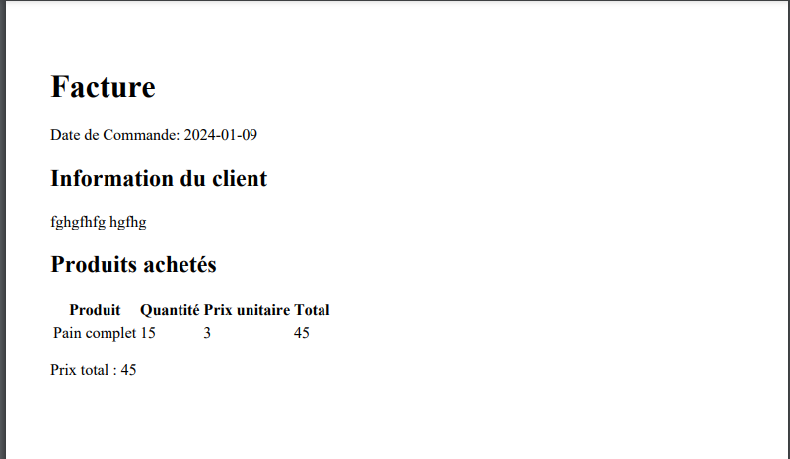
Facturation
- Etapes de création d’une facture

Slide 26
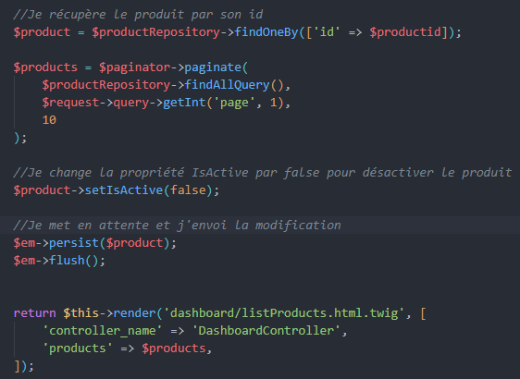
Désactivation d’un produit
- Pourquoi désactiver un produit ?
- Etapes de désactivation d’un produit

Slide 27
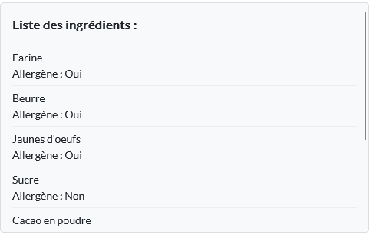
Information sur les allergènes
- Pourquoi informer sur les allergènes ?

Slide 28
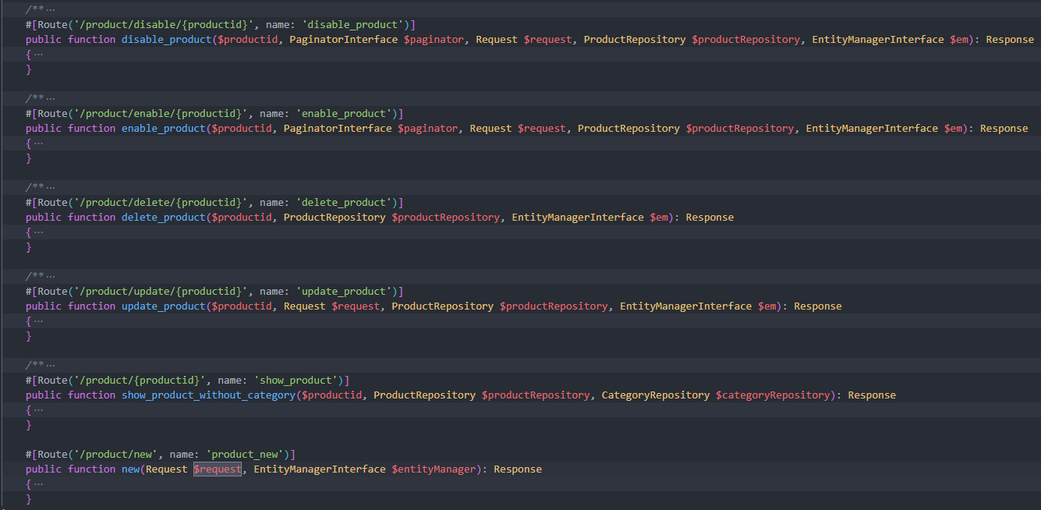
CRUD de l’entité Produit
- Qu’est-ce qu’un CRUD ?

Slide 29
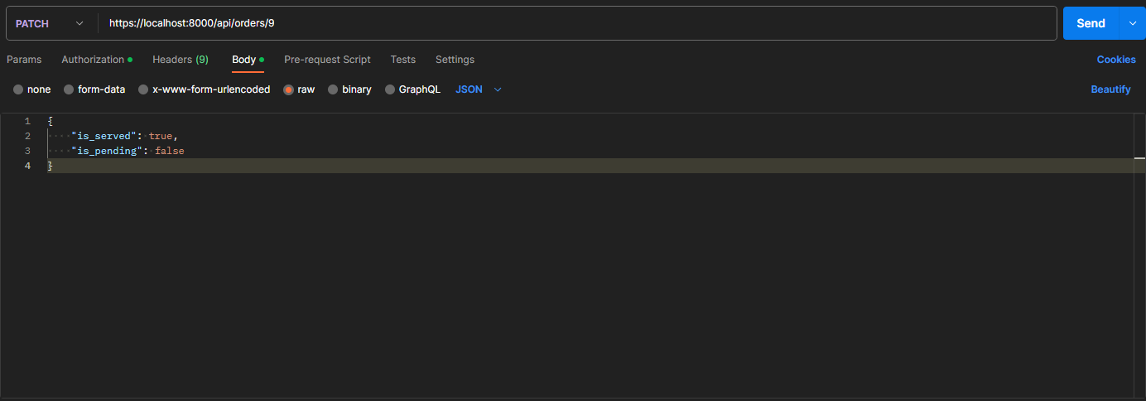
APIRest
- Qu’est-ce qu’une API Rest ?
- Utilisation dans mon projet
- Sérialisation / Normalisation

Slide 30
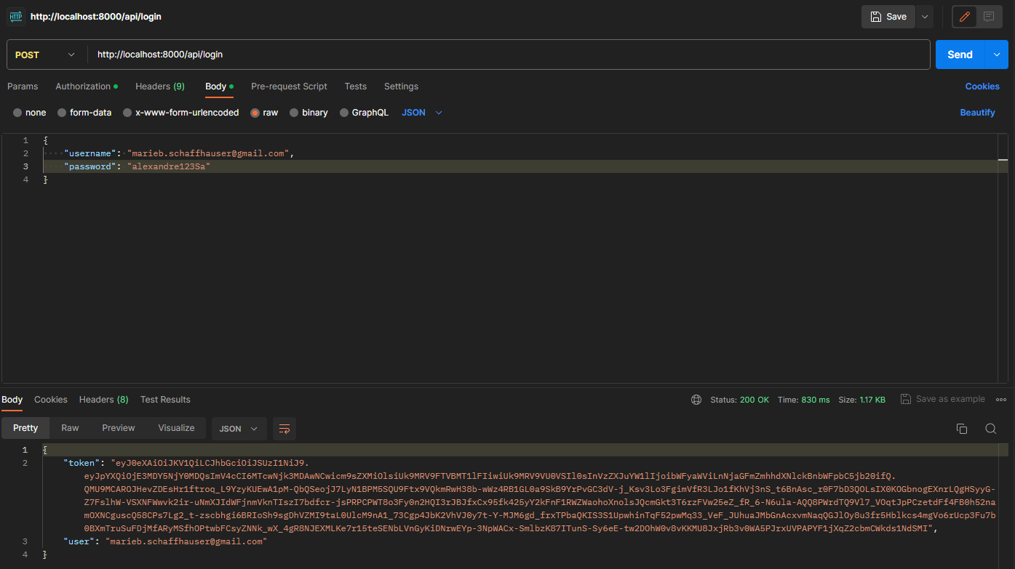
APIRest

Slide 31



Framework côté employé
- VueJS
- Vite
- Typescript

Slide 32
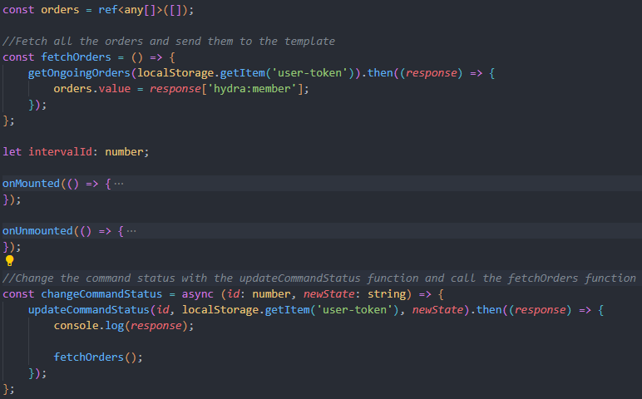
Changement d’êtat d’une commande
- Etapes de changement d’etat d’une commande

Slide 33
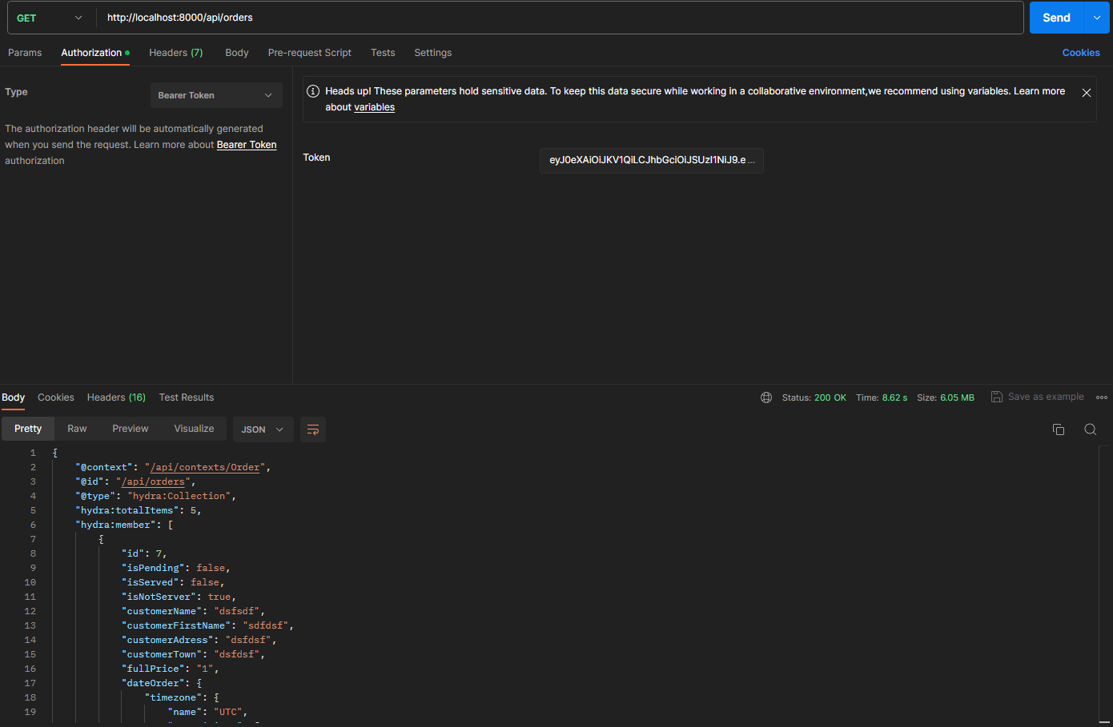
Changement d’êtat d’une commande

Slide 34
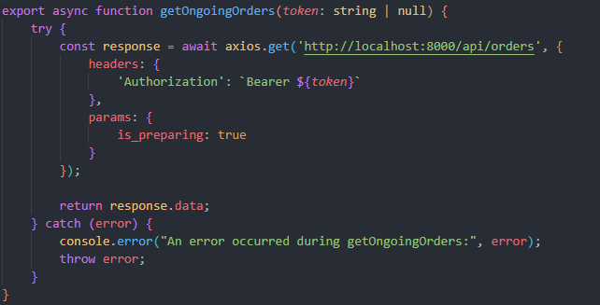
Intégration avec le côté client
- Synchronisation en direct

Slide 35
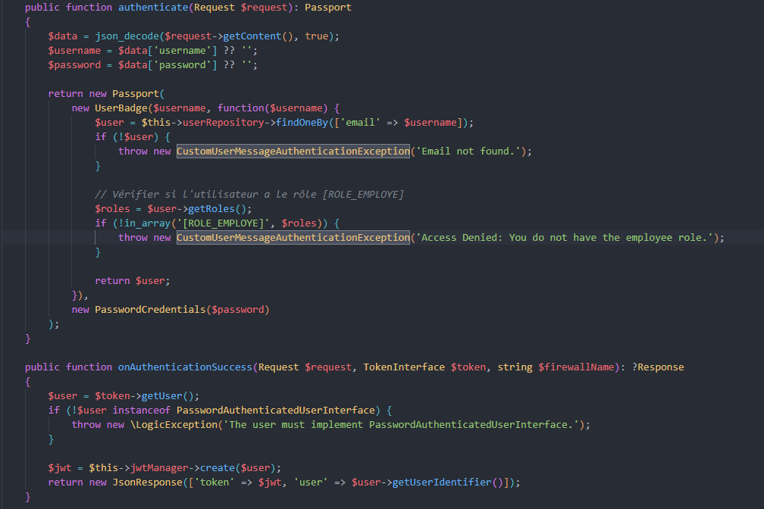
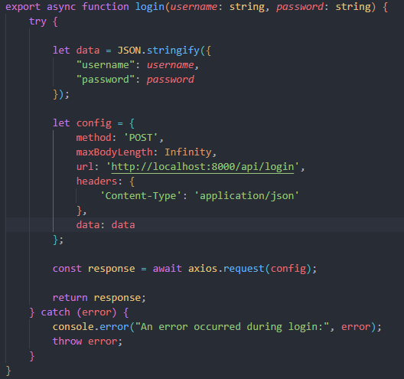
Authentification customisée

Slide 36
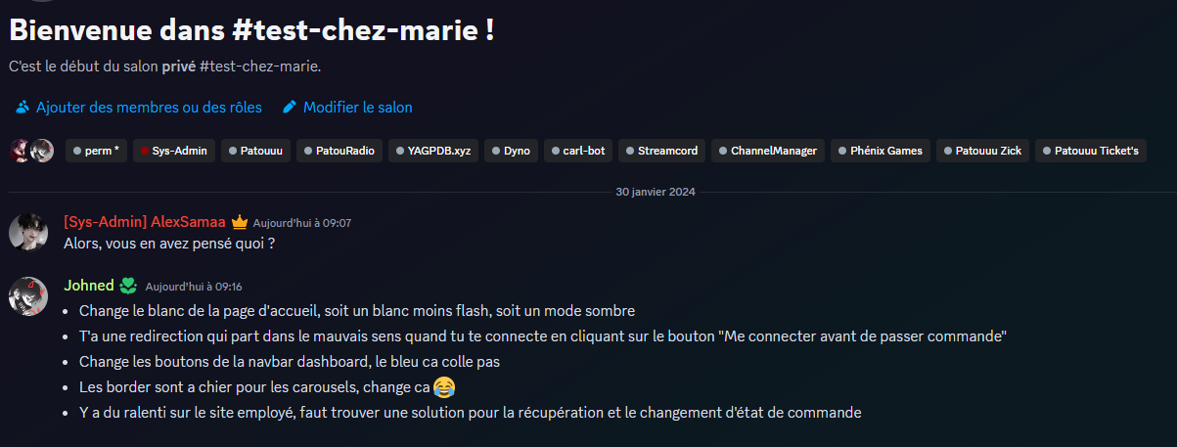
Tests et Assurance Qualité
- Test UAT

Slide 37
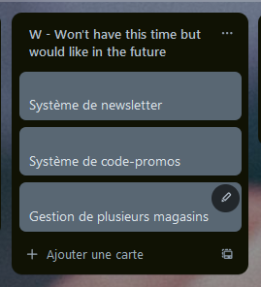
Tests et Assurance Qualité
- Amélioration et tests futurs

Slide 38
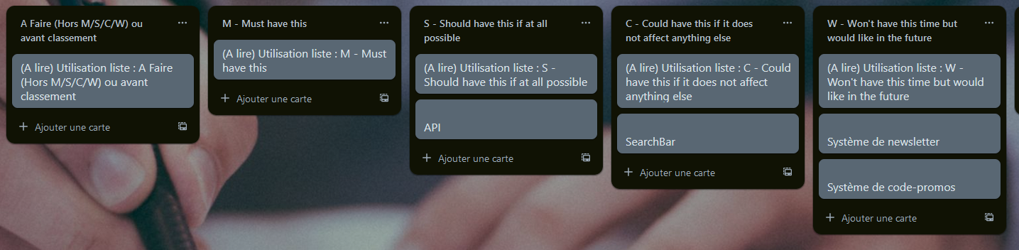
Gestion des tâches
- Trello

Slide 39
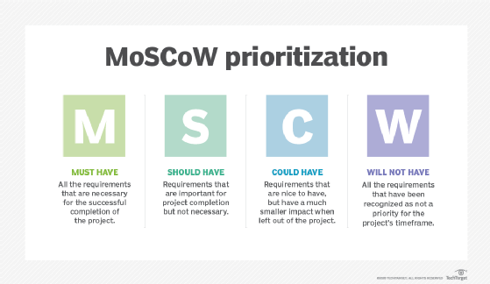
Gestion des tâches
- Méthode Moscow

Slide 40
Conclusion

